Slide 1
Locadora Loop Infinito
Equipe:
André Leandro
Josemar Rocha
Lucas Ferreira
Rodrigo de Andrade

Slide 2
Definição
O Sistema de locação de vídeo, loopInfinito, tem conexão com um banco de dados local chamado bdlocadoraloop, onde todas as informações passadas pelo usuário ficam contidas, e utiliza o XAMPP para realizar esta conexão, o sistema dispõe de uma interface bem agradável e fácil de utilizar.

Slide 3
Funcionalidades
Função de login, na qual, o usuário entra com as informações:
Login
Senha
Após o login o usuário é redirecionado para outra tela que possui as opções:
Sair
Cadastros
Clientes
Filmes
Usuários
Locações

Slide 4
Funcionalidades
Botão “Sair”, o qual encerra o programa imediatamente quando for utilizado.
Clientes, que direciona para uma tela onde se pode cadastrar um cliente novo com as informações
Nome
Cidade
Endereço
Bairro
Cpf
CEP
Celular
UF
Na tela de cliente também há os botões cancelar, excluir, alterar, novo e salvar. Após qualquer alteração os dados são enviados para o banco e contidos na tabela cliente.

Slide 5
Funcionalidades
Filmes, onde há o gerenciamento dos filmes da locadora.
Cadastro é feito com as informações necessárias:
Titulo;
Diretor;
Ano;
Valor de locação.

Slide 6
Funcionalidades
Temos o campo Pesquisa, onde pode-se buscar um filme pelo título.
Uma tabela que mostra todos os filmes cadastrados;
E por fim os botões cancelar, excluir, alterar, novo, salvar.
Aqui as alterações são salvas na tabela de filmes do banco de dados.

Slide 7
Funcionalidades
Usuários, direciona para uma tela de cadastro de um novo usuário no sistema, contendo os campos:
Nome;
Login;
Senha.
Aqui também há uma tabela que mostra todos os usuários cadastrados no sistema.
E os botões, cancelar, altera, excluir, novo, salvar.
As alterações são salvas no banco de dados na tabela usuários.

Slide 8
Limitações do Sistema
Devido a algumas complicações, não foi possível implementar a parte do sistema de locação, e tratar a entrada de dados nos campos. Desta forma o sistema não está completo, porém as poucas funções apresentadas no software funcionam.

Slide 9
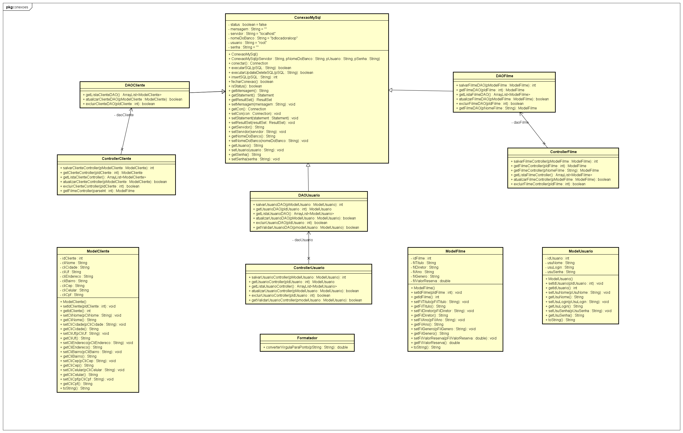
Diagrama de classes

Slide 10
Codificação
O software foi feito em Java com auxilio da IDE NetBeans, o acesso ao banco de dados local através de Mysql ,e foram utilizados os paradigmas de orientação a objetos.

Slide 11
OBRIGADO PELA ATENÇÃO

